Slide 1

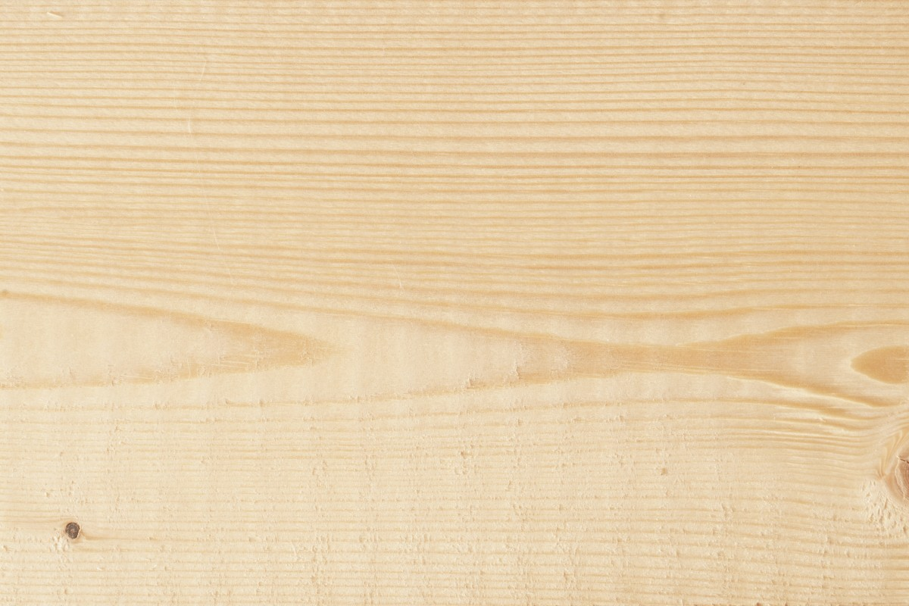


Slide 2

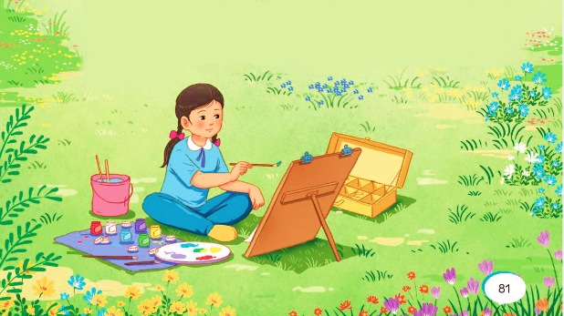



Slide 3


1
Đọc đúng từ ngữ, câu, đoạn và toàn bộ câu chuyện Đồng cỏ nở hoa.
2
Biết đọc lời của người dẫn chuyện, lời nói của các nhân vật (Bống, ông hoạ sĩ) trong câu chuyện với giọng điệu phù hợp.
3
Nhận biết được đặc điểm của nhân vật thể hiện qua điệu bộ, hành động, suy nghĩ,... ; nhận biết được cách liên tưởng, so sánh,... trong việc xây dựng nhân vật.
4
Hiểu điều tác giả muốn nói qua câu chuyện: Những trải nghiệm và khám phá sẽ đem lại niềm vui cho mỗi người.

Slide 4



Nhóm đôi
Nếu có thời gian rảnh rỗi, em sẽ làm gì?
Vì sao em thích làm việc đó?
Sáng tác thơ
Vẽ
Làm đồ chơi

Slide 5



Slide 6




Tai nghe
Mắt dõi
Tay dò

Slide 7
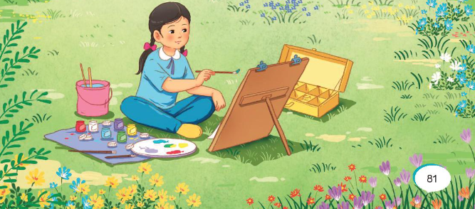
ĐỒNG CỎ NỞ HOA
Bống là một cô bé có tài hội hoạ. Người phát hiện ra điều này trước nhất là bác Lan, chị gái của bố Bống. Thực ra, lúc đầu bác Lan chỉ thấy hơi là lạ, vì con bé mới học tiểu học mà sao nó lại mê vẽ thế. Nó vẽ như người ta thở, như người ta nhìn, như người ta nghe. Nó vẽ các nàng tiên, các cô công chúa, các chàng công tử.
Cái Bống rất hay vẽ, nhưng đáng chú ý hơn là nó vẽ rất giống. Con mèo Kết ra con mèo Kết. Con chó Lu ra con chó Lu. Cây cau ra cây cau. Bố Lít nó ra bố Lít. Mẹ Phít nó cũng chẳng lẫn được với ai, cái mặt tròn như đồng xu với hai con mắt lá răm.
Bác Lan đưa tranh của Bống cho ông hoạ sĩ Phan xem để hỏi ý kiến. Ông hoạ sĩ xem cả xấp tranh vẽ con chó, con mèo, cây cau, chân dung bố và mẹ Bống thì tặc tặc lưỡi trầm trồ:“Chà chà! Vẽ như đồng cỏ đến kì nở hoa! Vẽ được lắm, được lắm!”. Đoạn, ông nói: “Còn những bức nào nữa, cho ông xem với nào!”. Bống đưa cho ông cả tập tranh giấu trong cặp. Ông trố mắt, chỉ từng bức:
- Sao dưới bụng con gà mái mẹ lại có một hàng chấm chấm?
- Đó là tí của nó ạ. Không có tí, gà con bú mẹ sao được ạ.
- Thế con chuột nhắt đứng cạnh cái vòng tròn có hai chóp nhọn là cái gì?
- Là lưng con mèo. Ý cháu là... hỡi tên chuột kia, mi hãy giờ hồn, mèo chưa quay đầu lại đâu!
(Theo Ma Văn Kháng)

Slide 8

1
Từ đầu đến … các chàng hoàng tử.
2
Tiếp theo đến… hai con mắt lá răm
3
Đoạn còn lại.

Slide 9

tặc lưỡi
xấp tranh
trầm trồ
chóp nhọn

Slide 10



Trong bài “Đồng cỏ nở hoa” có từ nào em chưa hiểu nghĩa?

Slide 11

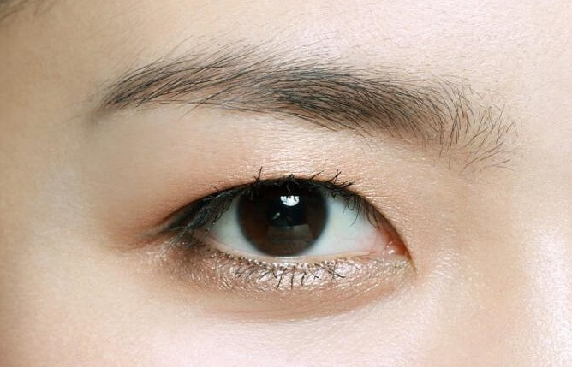
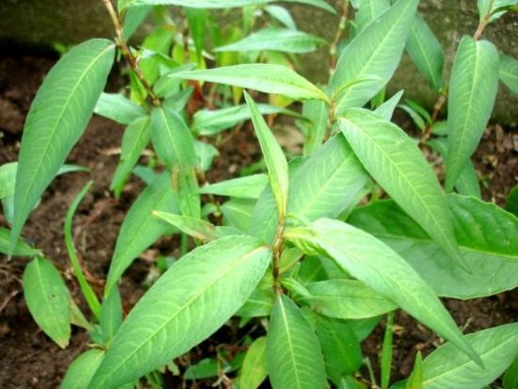
- Mắt lá răm: Mắt một mí nhưng tròng to, đuôi mắt dài và sắc trông như đuôi của lá răm.

Slide 12
- Xấp tranh: nhiều bức tranh cùng loại, xếp chồng lên nhau một cách ngay ngắn.
- Giờ hồn: có ý nói phải coi chừng, mang tính đe doạ.

Slide 13


Bống là một cô bé có tài hội hoạ. Người phát hiện ra điều này trước nhất là bác Lan, chị gái của bố Bống. Thực ra, lúc đầu bác Lan chỉ thấy hơi là lạ, vì con bé mới học tiểu học mà sao nó lại mê vẽ thế. Nó vẽ như người ta thở, như người ta nhìn, như người ta nghe. Nó vẽ các nàng tiên, các cô công chúa, các chàng công tử.
Notes:
HS nêu từ khó xong GV gõ ngay từ đó trên BÀI GIẢNG ĐANG TRÌNH CHIẾU luôn mà không cần phải thoát ra. (CLICK CHUỘT VÀO KHUNG TỪ KHÓ ĐỌC VÀ GÕ)

Slide 14

Cái Bống rất hay vẽ, nhưng đáng chú ý hơn là nó vẽ rất giống. Con mèo Kết ra con mèo Kết. Con chó Lu ra con chó Lu. Cây cau ra cây cau. Bố Lít nó ra bố Lít. Mẹ Phít nó cũng chẳng lẫn được với ai, cái mặt tròn như đồng xu với hai con mắt lá răm.
Notes:
HS nêu từ khó xong GV gõ ngay từ đó trên BÀI GIẢNG ĐANG TRÌNH CHIẾU luôn mà không cần phải thoát ra. (CLICK CHUỘT VÀO KHUNG TỪ KHÓ ĐỌC VÀ GÕ)

Slide 15

Bác Lan đưa tranh của Bống cho ông hoạ sĩ Phan xem để hỏi ý kiến. Ông hoạ sĩ xem cả xấp tranh vẽ con chó, con mèo, cây cau, chân dung bố và mẹ Bống thì tặc tặc lưỡi trầm trồ:“Chà chà! Vẽ như đồng cỏ đến kì nở hoa! Vẽ được lắm, được lắm!”. Đoạn, ông nói: “Còn những bức nào nữa, cho ông xem với nào!”. Bống đưa cho ông cả tập tranh giấu trong cặp. Ông trố mắt, chỉ từng bức:
- Sao dưới bụng con gà mái mẹ lại có một hàng chấm chấm?
- Đó là tí của nó ạ. Không có tí, gà con bú mẹ sao được ạ.
- Thế con chuột nhắt đứng cạnh cái vòng tròn có hai chóp nhọn là cái gì?
- Là lưng con mèo. Ý cháu là... hỡi tên chuột kia, mi hãy giờ hồn, mèo chưa quay đầu lại đâu!
Notes:
HS nêu từ khó xong GV gõ ngay từ đó trên BÀI GIẢNG ĐANG TRÌNH CHIẾU luôn mà không cần phải thoát ra. (CLICK CHUỘT VÀO KHUNG TỪ KHÓ ĐỌC VÀ GÕ)

Slide 16






Yêu Cầu
Phân công đọc theo đoạn.
Tất cả thành viên đều đọc.
NHÓM 3
Tiêu chí đánh giá
1. Đọc đúng.
2. Đọc to, rõ.
3. Đọc ngắt, nghỉ đúng chỗ.

Slide 17

Tiêu chí đánh giá
1. Đọc đúng.
2. Đọc to, rõ.
3. Đọc ngắt, nghỉ đúng chỗ.

Slide 18


Slide 19


Cùng tìm hiểu
1
Tài năng của Bống được giới thiệu như thế nào ở đoạn mở đầu?
2
Điều đáng chú ý trong bức tranh Bống vẽ là gì?
3
Em hiểu thế nào về nhận xét của ông hoạ sĩ Phan đối với tranh Bống vẽ: “Chà chà! Vẽ như đồng cỏ đến kì nở hoa!”
4
Những chi tiết nào trong bài cho thấy Bống có trí tưởng tượng rất phong phú?
5
Em có ấn tượng với nhân vật nào trong các bức vẽ của Bống? Vì sao?

Slide 20












Notes:
Bấm vào mặt trời đến slide tiếp

Slide 21

1. Tài năng hội hoạ của Bống được giới thiệu như thế nào ở đoạn mở đầu?
Bống là một cô bé có tài hội hoạ. Người phát hiện ra điều này trước nhất là bác Lan, chị gái của bố Bống. Thực ra, lúc đầu bác Lan chỉ thấy hơi là lạ, vì con bé mới học tiểu học mà sao nó lại mê vẽ thế. Nó vẽ như người ta thở, như người ta nhìn, như người ta nghe. Nó vẽ các nàng tiên, các cô công chúa, các chàng công tử.

Slide 22
2. Điều đáng chú ý trong những bức tranh Bống vẽ là gì?
Điều đáng chú ý trong những bức tranh Bống vẽ là Bống vẽ rất giống. Con mèo Kết ra con mèo Kết. Con chó Lu ra con chó Lu. Cây cau ra cây cau. Bố Lít nó ra bố Lít. Mẹ Phít nó cũng chẳng lẫn được với ai, cái mặt tròn như đồng xu với hai con mắt lá răm.

Slide 23


3. Em hiểu thế nào về nhận xét của ông hoạ sĩ Phan đối với tranh Bống vẽ: “Chà chà! Vẽ như đồng cỏ đến kì nở hoa!"? Chọn câu trả lời dưới đây hoặc nêu ý kiến của em.
A. Khen tranh của Bống vẽ rất sinh động, tự nhiên.
B. Khen Bống có năng khiếu vẽ tranh.
C. Dự đoán Bống sẽ là một hoạ sĩ tài năng trong tương lai.

Slide 24
4. Những chi tiết nào trong bài cho thấy Bống có trí tưởng tượng rất phong phú?
- Khi được họa sĩ hỏi: “Sao dưới bụng con gà mái mẹ lại có một hàng chấm chấm?”. Bống trả lời: “Đó là tí của nó ạ. Không có tí, gà con bú mẹ sao được ạ.”
- Khi được hỏi: “Thế con chuột nhắt đứng cạnh cái vòng tròn có hai chóp nhọn là cái gì?”. Bống trả lời: “Là lưng con mèo. Ý cháu là... hỡi tên chuột kia, mi hãy giờ hồn, mèo chưa quay đầu lại đâu!”

Slide 25

5. Em có ấn tượng với nhân vật nào trong các bức vẽ của Bống? Vì sao?
Ví dụ
Em có ấn tượng với nhân vật chuột nhắt trong các bức vẽ của Bống. Vì chuột nhắt đang đứng trên đầu con mèo rất dũng cảm.

Slide 26

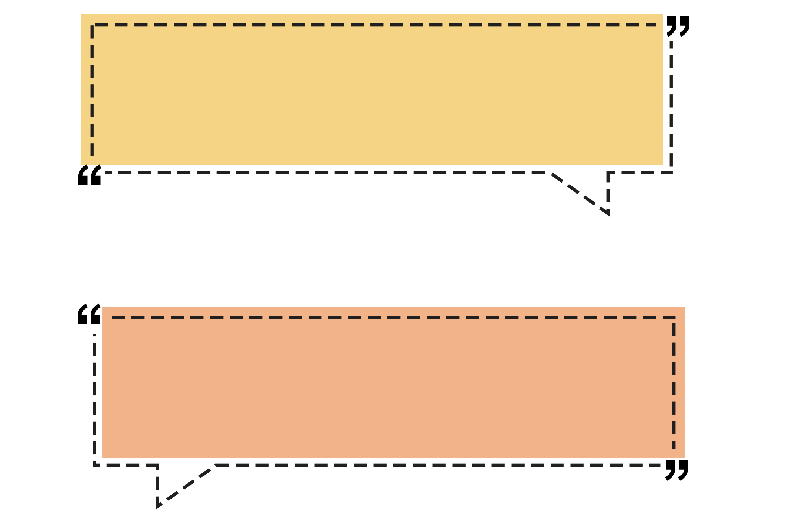
Câu chuyện muốn nói với chúng ta rằng mỗi người có một đam mê riêng. Niềm đam mê ấy sẽ giúp chúng ta có nhiều niềm vui và làm được nhiều việc có ích cho xã hội.

Slide 27


Slide 28

Đọc diễn cảm toàn bài, nhấn giọng vào những từ ngữ thể hiện hành động, suy nghĩ, cảm xúc của các nhân vật như: Có tài hội hoạ, tặc lưỡi, trầm trồ, Chà chà! Vẽ như đồng cỏ đến kì nở hoa!, Không có tí, gà con bú mẹ sao được ạ.

Slide 29
ĐỒNG CỎ NỞ HOA
Bống là một cô bé có tài hội hoạ. Người phát hiện ra điều này trước nhất là bác Lan, chị gái của bố Bống. Thực ra, lúc đầu bác Lan chỉ thấy hơi là lạ, vì con bé mới học tiểu học mà sao nó lại mê vẽ thế. Nó vẽ như người ta thở, như người ta nhìn, như người ta nghe. Nó vẽ các nàng tiên, các cô công chúa, các chàng công tử.
Cái Bống rất hay vẽ, nhưng đáng chú ý hơn là nó vẽ rất giống. Con mèo Kết ra con mèo Kết. Con chó Lu ra con chó Lu. Cây cau ra cây cau. Bố Lít nó ra bố Lít. Mẹ Phít nó cũng chẳng lẫn được với ai, cái mặt tròn như đồng xu với hai con mắt lá răm.
Bác Lan đưa tranh của Bống cho ông hoạ sĩ Phan xem để hỏi ý kiến. Ông hoạ sĩ xem cả xấp tranh vẽ con chó, con mèo, cây cau, chân dung bố và mẹ Bống thì tặc tặc lưỡi trầm trồ:“Chà chà! Vẽ như đồng cỏ đến kì nở hoa! Vẽ được lắm, được lắm!”. Đoạn, ông nói: “Còn những bức nào nữa, cho ông xem với nào!”. Bống đưa cho ông cả tập tranh giấu trong cặp. Ông trố mắt, chỉ từng bức:
- Sao dưới bụng con gà mái mẹ lại có một hàng chấm chấm?
- Đó là tí của nó ạ. Không có tí, gà con bú mẹ sao được ạ.
- Thế con chuột nhắt đứng cạnh cái vòng tròn có hai chóp nhọn là cái gì?
- Là lưng con mèo. Ý cháu là... hỡi tên chuột kia, mi hãy giờ hồn, mèo chưa quay đầu lại đâu!
(Theo Ma Văn Kháng)

Slide 30


Notes:
Gv nhập tên nhóm khi trình chiếu bài

Slide 31



Slide 32
1. Tìm nghĩa ở cột B phù hợp với mỗi từ ở cột A.
A
B
Tạo ra những giá trị mới về vật chất hoặc tinh thần
sáng tác
sáng tạo
Nghĩ và chế tạo ra cái trước đó chưa từng có
sáng chế
Làm ra tác phẩm văn học, nghệ thuật

Slide 33
2. Đặt 1 – 2 câu với từ ở cột A, bài tập 1.
M: Nhà thơ Phạm Hổ sáng tác nhiều bài thơ hay cho thiếu nhi.
sáng tác
- Trong giờ mĩ thuật, cô giáo cho học sinh thỏa sức sáng tạo.
sáng tạo
- Trong cuộc thi khoa học kĩ thuật, An đã sáng chế ra một dụng cụ nông nghiệp mới.
sáng chế

Slide 34


Slide 35
LỜI CẢM ƠN
Chân thành cảm ơn quý thầy cô đã sử dụng tài liệu. Mong quý thầy cô sử dụng tài liệu nội bộ và không chia sẻ đi các trang mạng xã hội nhé!
Mong rằng tài liệu này sẽ giúp quý thầy cô gặt hái được nhiều thành công trong sự nghiệp trồng người.
Trong quá trình soạn bài có lỗi nào mong quý thầy cô phản hồi lại Zalo hoặc FB giúp em.
Zalo duy nhất của em: 0972.115.126 (Hương Thảo). Các nick khác ngoài nick này đều là giả mạo.
Facebook: https://www.facebook.com/huongthaoGADT

